Slide 1

Chapter 3 Noisy Coding
3.1 The Discrete Memoryless Channel and Conditional Entropy

Slide 2
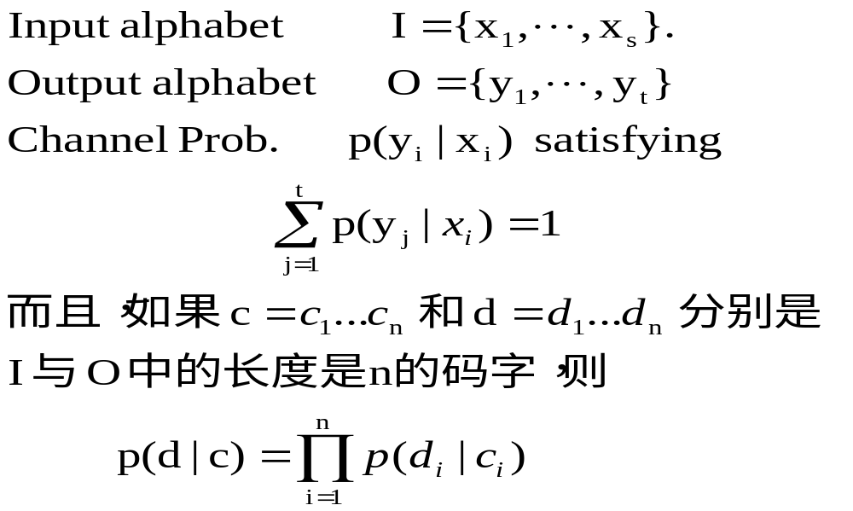
Definition:
Discrete Memoryless Channel

Slide 3
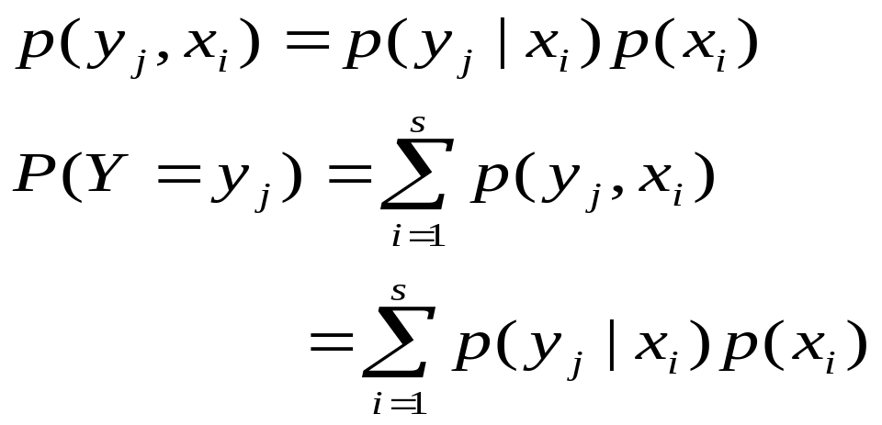
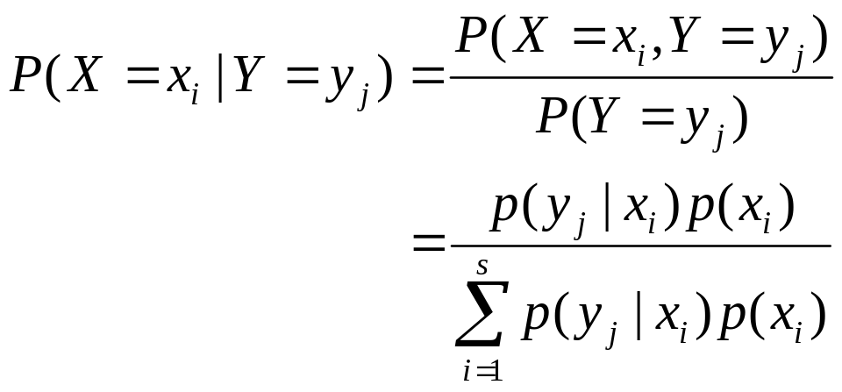
已知 输入分布P(X)和信道概率P(y_{j}|x_{i}), 则可以
唯一确定输出分布P(Y)和联合分布P(X,Y)。 这是因为：
以及backward channel probabilities:

Slide 4
1.二元对称信道，离散无记忆信道最重要的例子
2.二元删除信道
0 1-p 0
p
p
1 1-p 1
p
0
0
q
1-r-s
1-p-q
?
1
s
1
r

Slide 5
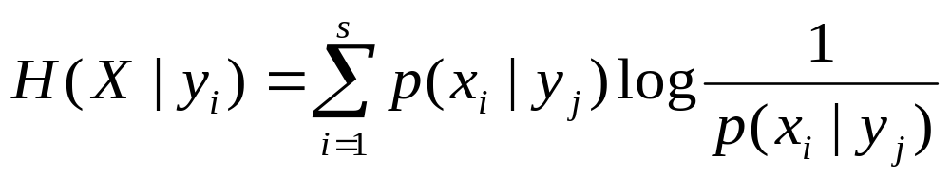
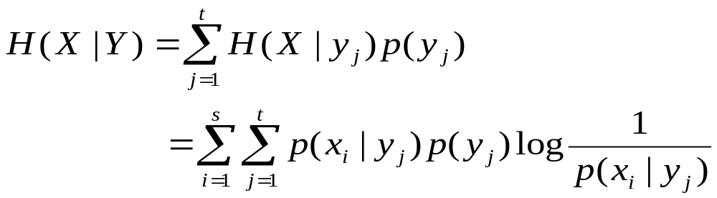
Conditional Entropy
已知y_{i}, 关于X的不确定性
H(X|Y)看成：
观察到Y后,留下X的不确定性（尚存在的疑义）
----信道疑义度
X的在信道上没有传来的信息；
信道上丢失的X的信息----损失熵

Slide 6
Example 3.1.3 P(x=0)=1/4, P(X=1)=3/4
P(Y=0|X=0)=1/2, P(Y=?|X=0)=1/2, P(Y=1|X=0)=0,
P(Y=0|X=1)=0, P(Y=?|X=1)=1/3, P(Y=1|X=1)=2/3
计算得到： P(Y=0) = P(Y=0|X=0)P(X=0)+P(Y=0|X=1)P(X=1)= ½ * ¼ + 0* ¾ = 1/8
P(Y=?)=3/8, P(Y=1)=1/2.
1/2
0
0
1/2
?
1/3
1
1
2/3
P(X=0,Y=0)=P(Y=0|X=0)P(X=0)= ½ * ¼= 1/8.
P(X=0,Y=?)=1/8, P(X=0,Y=1)=0,P(X=1,Y=0)=0,P(X=1,Y=?)=1/4, P(X=1,Y=1)=1/2.
P(X=0|Y=0)=P(X=0,Y=0)/P(Y=0)=1/8* 8=1

Slide 7
H(X)=0.811, H(Y)=1.406
H(X|Y=?)=P(X=0|Y=?)log(1/P(X=0|Y=?))+P(X=1|Y=?)log(1/P(X=1|Y=?))
=1/3log3+2/3(log3-log2)=0.918
H(X|Y)=H(X|y=0)P(Y=0)+H(X|Y=?)P(Y=?)+H(X|Y=1)P(Y=1)=0.344
H(X|Y=?) > H(X) > H(X|Y)
观察到y=?的条件下关于X的不确定性
大于没有观察到Y的任何信息的条件下关于X的不确定性。

Slide 8
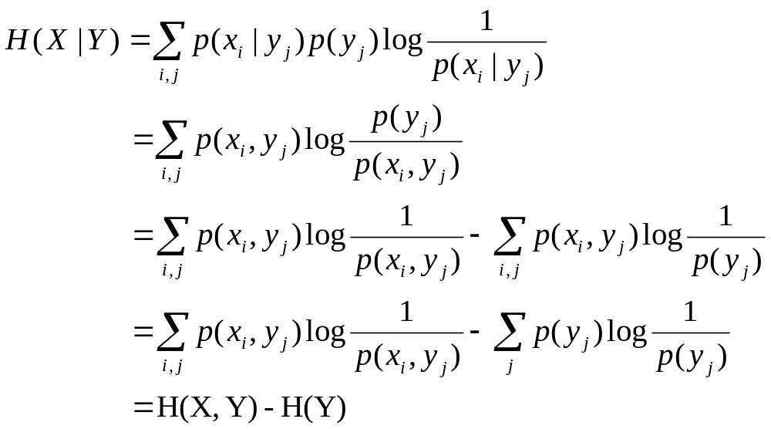
Theorem 3.1.1: If X and Y are random variable, then
H(X|Y)=H(X,Y)-H(Y)
Proof.

Slide 9
Corollary 3.1.2 If X and Y are random variables, then
H(X|Y)≤H(X)
with equality if and only if X and Y are independent.
Proof: By Theorem 3.1.1, H(X|Y)=H(X,Y)-H(Y). By Theorem 1.2.5, H(X,Y) ≤H(X)+H(Y) and the equality holds iff X and Y are independent. Thus
H(X|Y)=H(X,Y)-H(Y)≤ H(X)+H(Y)-H(Y)=H(X).
前面的例子： H(X)=0.811，H(X|Y=?) =0.918
因此 H(X|Y=?) > H(X)

Slide 10
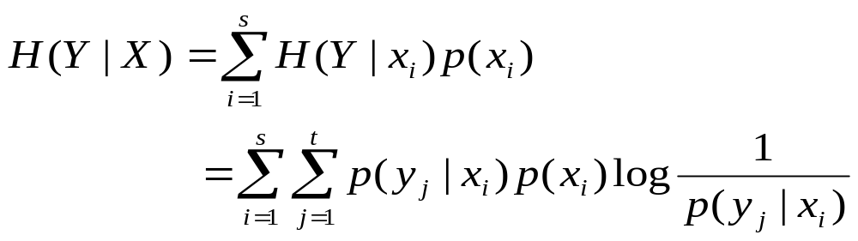
条件熵:
噪声熵
上面公式中只涉及前向信道概率分布， 因此更容易计算。

Slide 11
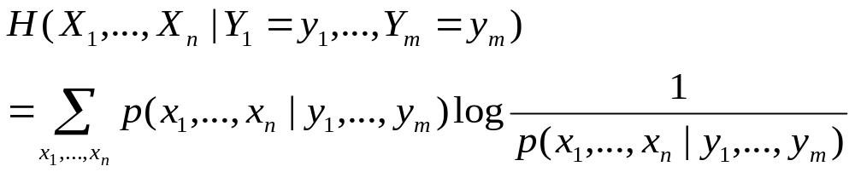
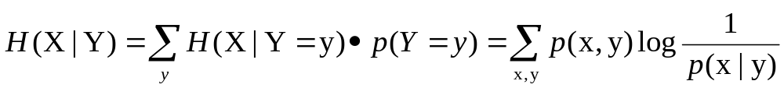
随机向量的条件熵
给定Y=(y₁,…,y_{m})的条件下，关于X的条件熵：
给定Y，关于X的条件熵是H(X|Y)

Slide 12
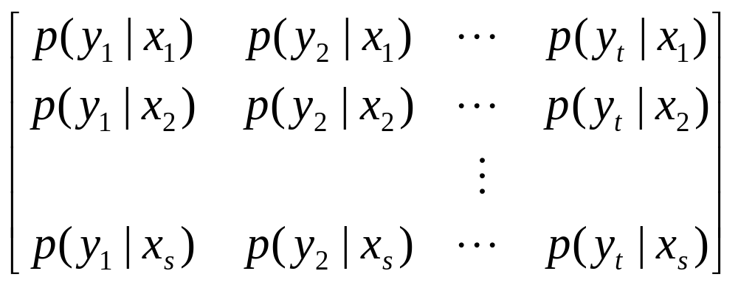
信道矩阵

Slide 13

信道类型
1.无失真信道(lossless)
直觉上：输入X完全由输出Y决定
例如：1).在每个不相交的区域内概率之和是1
2).只要P(Yj)≠0，存在Xi 使得
P(Xi|Yj)=1
3).对于所有的输入分布 有H(X|Y)=0
2.确定性信道(fuzzless or deterministic)
直觉上:输出Y完全由输入X决定
例如：1).每行上有1
2),对于所有的输入分布 有 H(Y|X)=0
3.无噪声信道(noiseless)
每行上有且只有一个1，且每列上最多只有一个1，
4.无用信道(useless)
直觉上:输入X和输出Y无关
例如：1).每行相同
2),对于所有的输入分布 有 H(X|Y)=H(X)
Noiseless is lossless

Slide 14
A lossless channel
有噪无损
A deterministic channel
无噪有损
0 p 0
1- p
p
1 1-p 1
A noiseless channel
无噪无损
A useless channel

Slide 15
行对称信道：每两行的概率分布相差一个置换
列对称信道：每两列的概率分布相差一个置换
对称信道=行对称信道+列对称信道

Slide 16
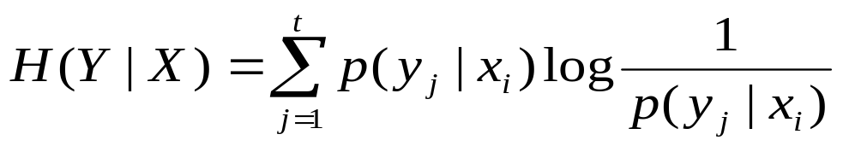
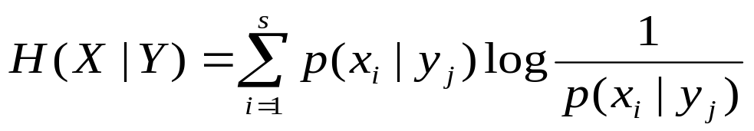
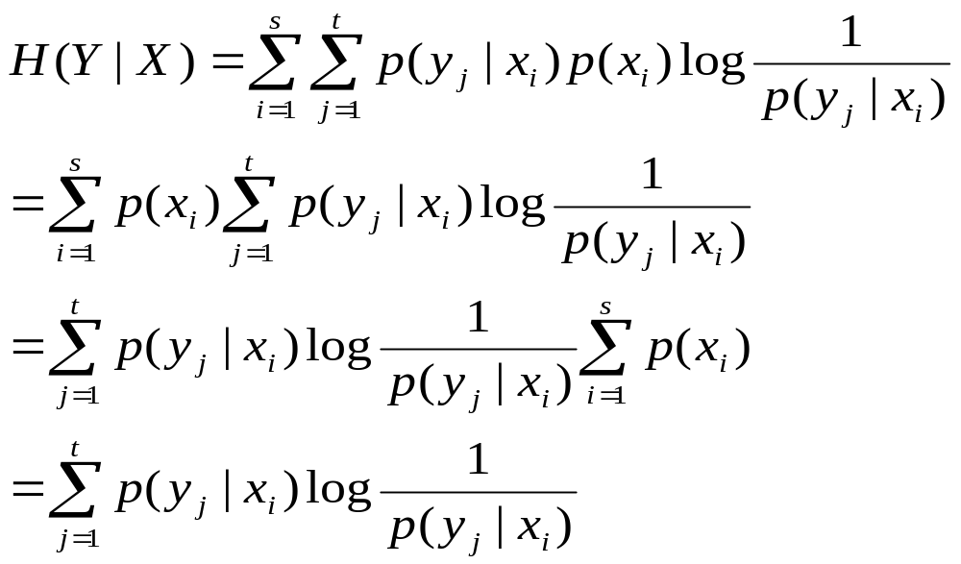
定理3.1.3 如果行对称，则H(Y|X)与X的分布无关,且
如果列对称，则H(X|Y)与Y的分布无关，且
证明：

Slide 17
Theorem 3.1.4 For a column symmetric channel,
uniform input distribution
uniform output distribution

Slide 18
3.2 Mutual Information and Channel Capacity
Mutual Information:
I(X;Y)=H(X)-H(X|Y) :
透过信道获得的关于X的信息。
对称性
I(X;Y)=H(X)-H(X|Y)
=H(X)+H(Y)-H(X,Y)
=I(Y;X).

Slide 19
3.2 Mutual Information and Channel Capacity
Example 3.2.1
Example 3.2.2

Slide 20
Theorem 3.2.1
H(X,Y)≤H(X)+H(Y), with equaliy iff independent
H(X,Y)=H(X|Y)+H(Y) (信道损失的X的信息+Y的信息=联合信息）
I(X,Y)=H(X)-H(X|Y)（X的不确定性-获知Y后留下的关于X的不确定性
=信道上传过来的X的不确定性）
I(X,Y)=I(Y,X)
I(X,Y)=H(X)+H(Y)-H(X,Y)
I(X,Y)≥0
I(X,X)=H(X)

Slide 21
H(X,Y)
H(X|Y) I(X,Y) H(Y|X)
H(X) H(Y)
Relationship
between entropy and information

Slide 22
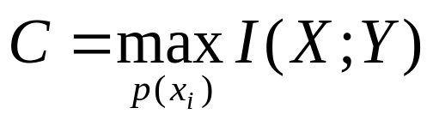
信道容量C: (知道信道矩阵）
定理3.2.2
Lossless信道的容量是log s, s 是输入符号的数目
Fuzzless信道的容量是log u, u是列上1的最大数目
Noiseless信道的容量是log s, s 是输入符号的数目
Useless信道的容量是0.
Noiseless is lossless

Slide 23
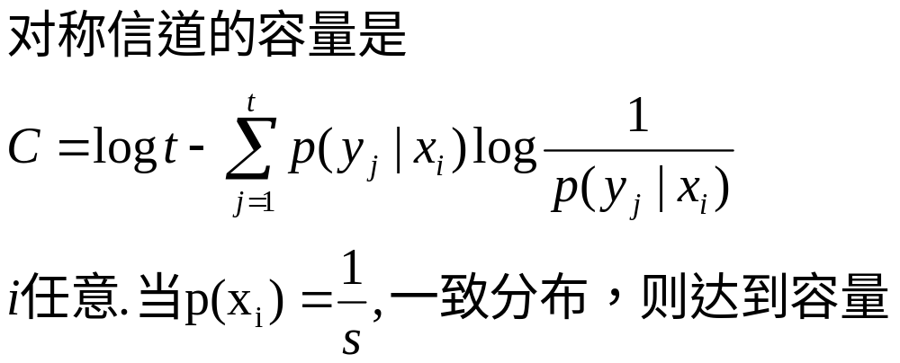
对称信道容量公式
定理3.2.3:
其中t是输出符号的个数。

Slide 24
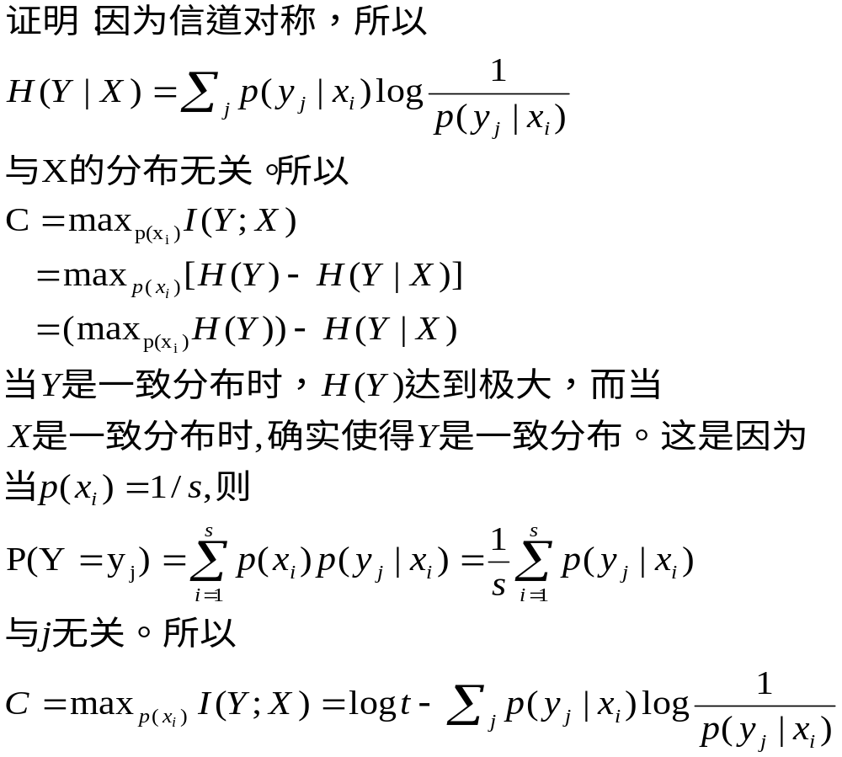

Slide 25
推论3.2.4 设二元对称信道的交叉概率是p, 则
C=1-p log(1/p)-(1-p) log (1/(1-p))=1-H(p).

Slide 26
3.3 The Noisy Coding Theorem

Slide 27
信道上丢失的信息
H(X|Y)看成：
观察到Y后,留下X的不确定性；
X的在信道上没有传来的信息；
信道上丢失的X的信息。
只与信道概率有关

Slide 28
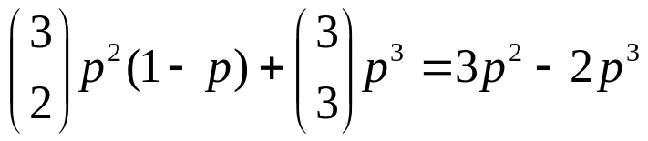
二元对称信道。 P<1/2,
情景一： 无编码时，Decision error is p.
0 1-p 0
p
p
1 1-p 1
情景二： 重复编码： aaa --> c1c2c3, 大数逻辑译码。 Decision error is

Slide 29
Tradeoff in Channel Communication
Minimize the Probability of a decision error
Maximize the rate of transmission.
Shannon Noisy Coding Theorem 告诉我们：我们只要牺牲一点传送容量，则可以达到任意小的decision error.
如果C是信道容量，R是一个编码的码率(每比特码字中含有源信息比特的数量）， 只要R<C, 则对任意小的e>0, 存在一个编码方案和一个译码策略，使得译码误码率小于e.

Slide 30
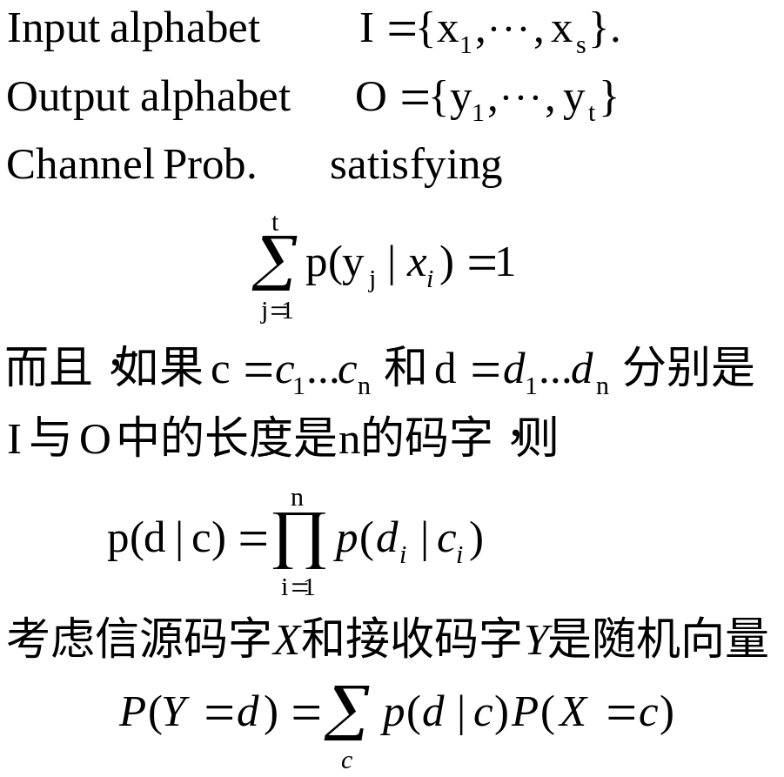
离散无记忆信道

Slide 31
Decision Scheme
判决方案f： 一个输出字符串到码字集合的部分映射f 。
如果f(d)是发送的码字，则判决正确。
设 B_{c}=f⁻¹(c)={d|f(d)=c}
则B_{c}是能够正确译码成为c的输出符号的集合。
d₁
d₂
d₃
B_{c1}
c₁
c₂
c₁
c₂
B_{c2}
信道
c_{m}
d_{u}
c_{m}
B_{cm}

Slide 32
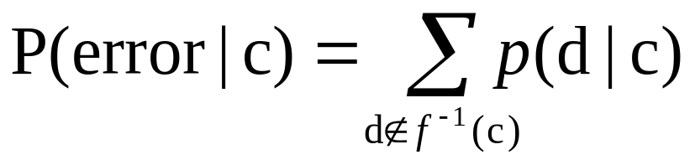
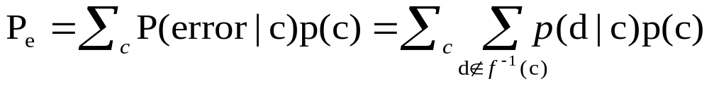
Probability of Decision Error
发送一个码字c， 译码方案的错译概率
判决误差的概率p_{e}
该概率与输入码字的概率，信道概率，以及判决f有关。

Slide 33
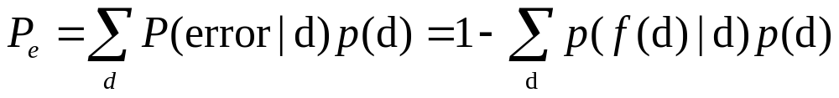
从输出的角度看Pe
P(error|d)=1-P(f(d)|d)
因此Pe与输出概率，反向信道概率，以及判决f有关。当信道固定时，所谓最优译码就是要找到f使得Pe达到极小。

Slide 34
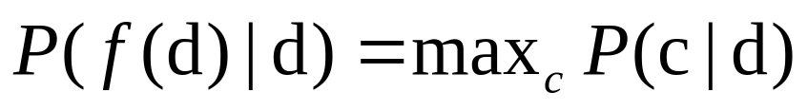
Ideal Observer
Definition: For a given input distribute, any decision scheme f for which f(d) has the property that
for all output strings d, is called an ideal observer.
理想观察器是对接收到的字符串，给出与其对应的概率最大的码字。
反向信道概率

Slide 35

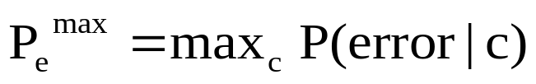
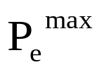
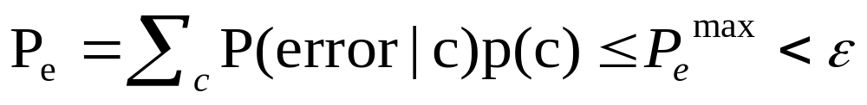
Theorem 3.3.1: 对任意给定的输入分布，ideal observer decision scheme will minimize P_{e}, among all decision scheme.
与出入编码的分布有关。
只与判决函数有关
因此，如果 < ε, 则

Slide 36
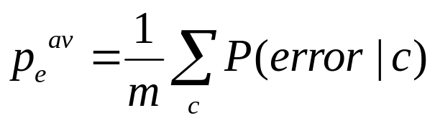
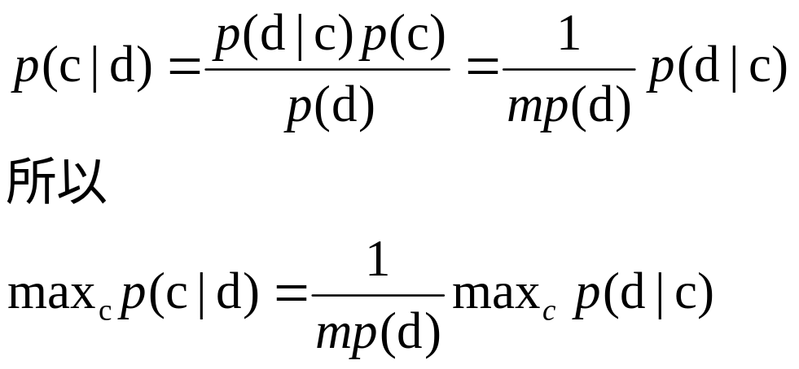
如果输入是均匀分布，则P(x=c)=1/m,
定义： 如果判决方案f满足 P(d|f(d))=max_{c}P(d|c), 对所有输出字符d成立，则称f是极大似然判决。

Slide 37
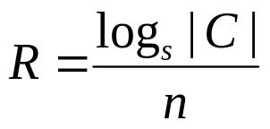
定理3.3.2 如果输入是均匀分布，则ideal observer 就是极大似然判决。
码率定义： 设C是分组码，码长是n. 输入符号集合有s个元素。则码率R是

Slide 38


Theorem 3.3.4 (噪声编码定理）. 在一个容量是C的离散无记忆信道上，对任意R<C, 存在一个码长是n的s-元码字序列C_{n}, 和一个判决方案f_{n}, 满足如下性质：
1） C_{n}是一个 编码的码字序列，即码长是n且码率至少是R的编码的码字序列
2） 当n —> ∞时，f_{n}的极大错误译码概率

Slide 39
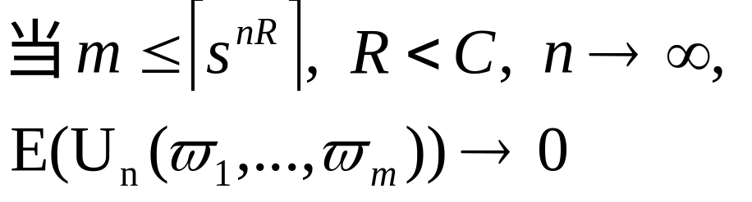
大致思路：
1、 判决方案采用“最佳临近码”
2、 找到一个平均误判概率的上界
P_{e}^{av}(c₁,…,c_{m})≤U_{n}(c₁,…,c_{m})
3、把c看成一个随机变量，于是有
4、最后证明，当

Slide 40
一、需要随机编码
如果一个编码是随机的，则基本上能满足要求该证明中的编码是非构造性的，已有大量的工作尝试构造这样的编码，但还没有完全成功。
二、 还有考虑现实的可实现性，
例如码长， 容易实现的译码算法等。

Slide 41
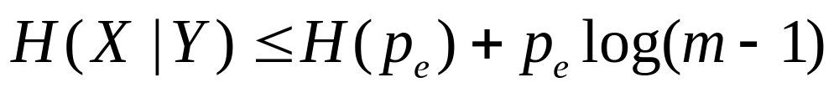
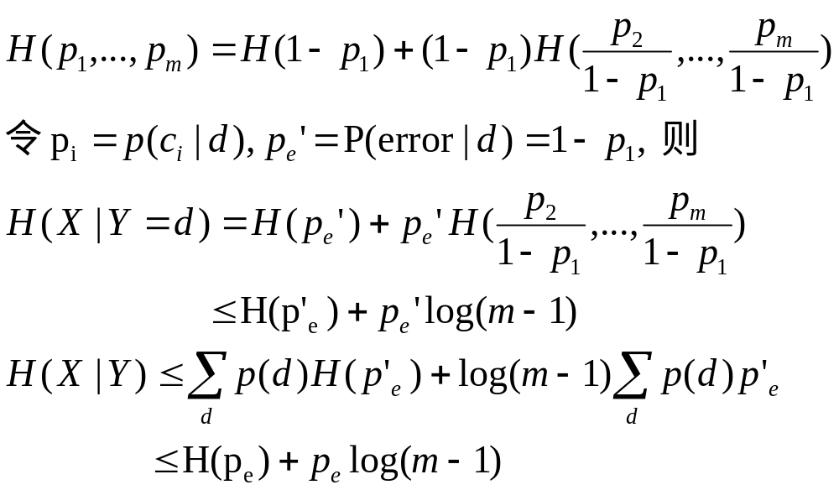
定理3.3.5 (Fano不等式） 对任意一个判决方案(C,f), 其中|C|=m, 和任意输入概率分布， 如果Pe是一个误判概率， 则
证明：

Slide 42
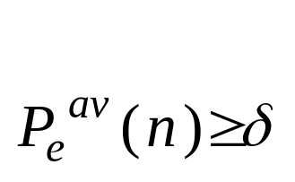
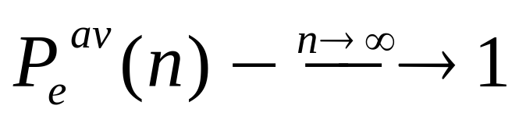
噪声编码定理的逆
定理3.3.6 (Weak Converse) 如果C_{n} 是（n,[s^{nR}])码序列， f_{n}是判决函数，如果R>C, 则存在常数δ>0 使得
(3.3.6证明见下页)
定理3.3.7(Strong Converse) 如果C_{n} 是（n,[s^{nR}])码序列， f_{n}是判决函数，如果R>C, 则

Slide 43
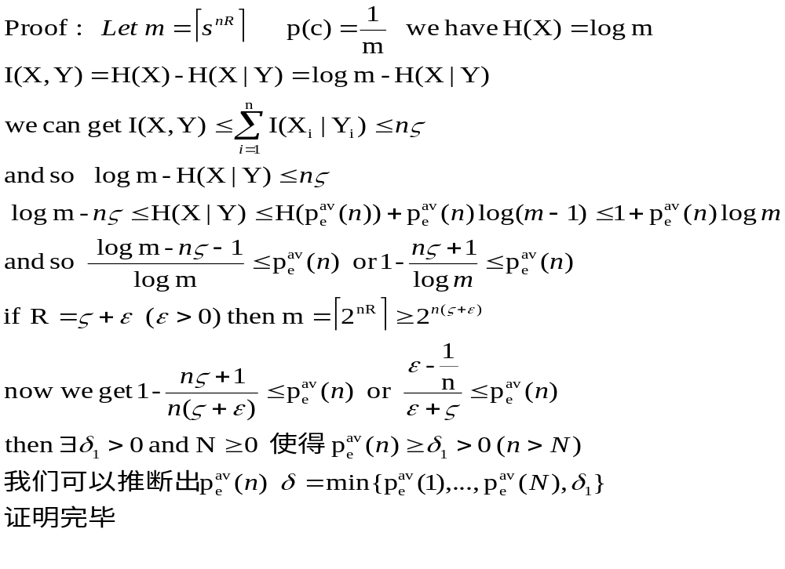
定理3.3.6 (Weak Converse) 如果C_{n} 是（n,[s^{nR}])码序列， f_{n}是判决函数，如果R>C, 则存在常数δ>0 使得

Slide 44
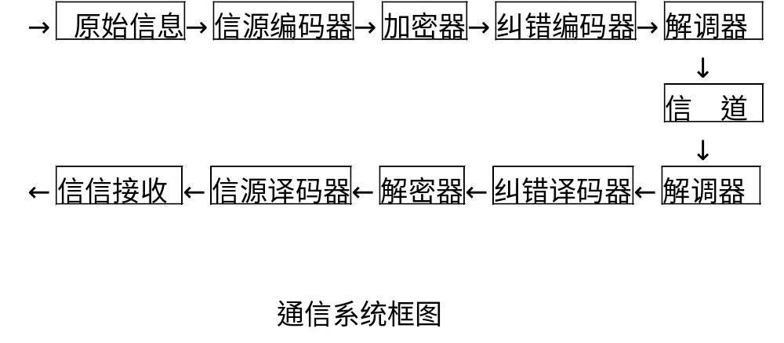

Slide 45
编码理论与技术的发展轨迹
IEEE信息论最佳论文奖回顾（代数编码）
1964 J. Massey Threshold Decoding MIT Press 1963
1968 A. Viterbi Error Bounds for Convolutional codes and an Asyptotically Optimum Decoding Algorithm IT Trans Apr. 19
1969 E. Berlekamp Algebraic Coding Theory McGraw-Hill 1968
1972 V. Goppa A New Class of Linear Error Correcting Codes PPI Sep. 1970
1978 W. Diffie, M. Hellman New Directions in Cryptography IT Trans 1976
1978 R.L. Rivest, Shamir, L.M.Adleman On Digital Signatures And Publi Key Cryptosystems MIT Rep. Apr. 1977

Slide 46
1983 M. Tsfasman, S. Vladut,T. Zink Modular Curves, Shimura Curves, and Goppa Codes Better than the Varsharmov-Gilbert Bound Math. Nach. 1982
1984 G. Ungerboeck Channel Coding with Multilevel/Phase Signals IT Trans Jan. 1982
1987 J. H. Conway, N. J. A. Sloane Lexicographic Codes: Error-Correcting Codes from Game Theory IT Trans May 1986
1989 L. Wei Trellis-Coded Modulation with Multidimensional Constellations IT Trans July 1987

Slide 47
1991 J. Justesen, K. Larsen, H. Jensen,A. Havemose, T. Hoholdt Construction and Decoding of a Class of Algebraic Geometry Codes IT Trans July 1989
1994 G. Feng, T. Rao Decoding Algebraic-Geometry Codes up to the Designed Minimum Distance IT Trans Jan. 1994
1995 A. Hammons, P. Kumar, R. Calderbank, N. J. A. Sloane and P. Sole. The Z_4 Linearity of Kerdock, Preparata, Goethals and Related Codes IT Trans. March 1994
1997 C. Berrou and A. Glavieux Near Optimum Error-correcting Coding and Decoding: Turbo Codes Trans. Commun. Oct. 1996
1999 V. Tarokh, N. Sheshadri and A.R. Calderbank Space-time Codes for High Data Rate Wireless Communications: Performance Criterion and Code Construction IT Trans. March 1998
2000 V.Guruswami, M. Sudan. Improved decoding of Reed-Solomon and algebraic-geometric codes, IT Trans. 1999. (List Decoding Algorithm )

